Slide 1
Miskolci Járási Hivatal Foglalkoztatási, Munkaügyi és Munkavédelmi Főosztály
Foglalkoztatási – Munkavédelmi – Munkaügyi
„Nyílt nap”
Elektronikus ügyintézés.
Tájékoztatás a munkavédelmi hatóság felé előírt bejelentési kötelezettségek elektronikus úton történő teljesíthetőségéről.
Miskolc 2017. november 6.

Slide 2
Az elektronikus ügyintézés és bizalmi szolgáltatások általános szabályairól szóló 2015. évi CCXXII. Törvény 108. §.
Az államigazgatási szervek 2018. január 1. napjától kötelesek a hivatkozott törvényben meghatározottak szerint biztosítani az ügyek elektronikus intézését.

Slide 3
Feltételek:
Internetes kapcsolattal rendelkező számítógép
Ügyfélkapu regisztráció
JAVA programozási nyelv kiegészítés
ÁNYK nyomtatványkitöltő program
A bejelentésnek megfelelő űrlap

Slide 4
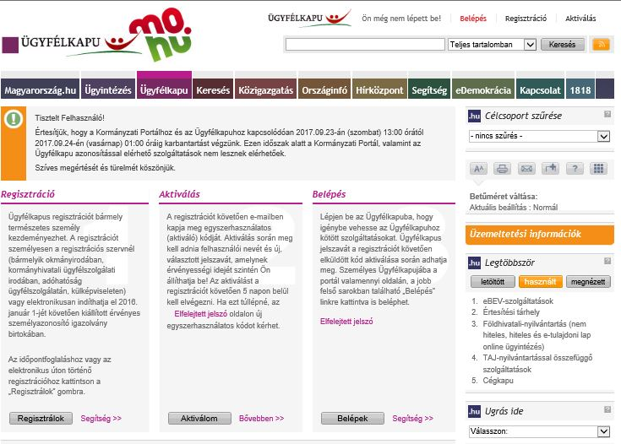

Slide 5
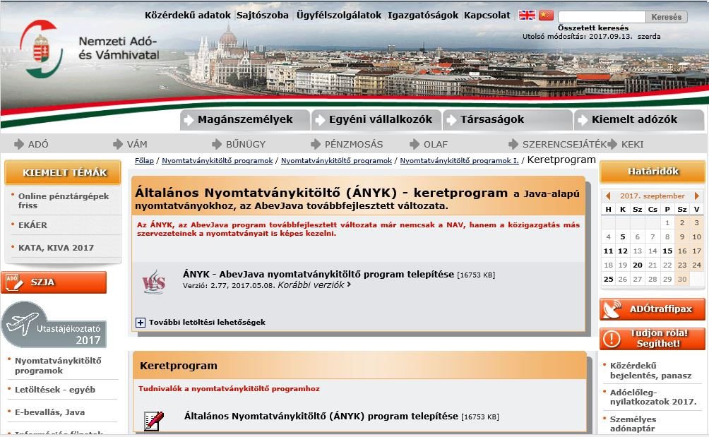

Slide 6
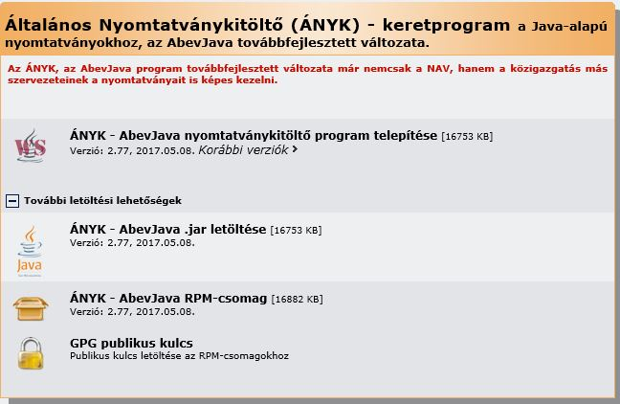

Slide 7
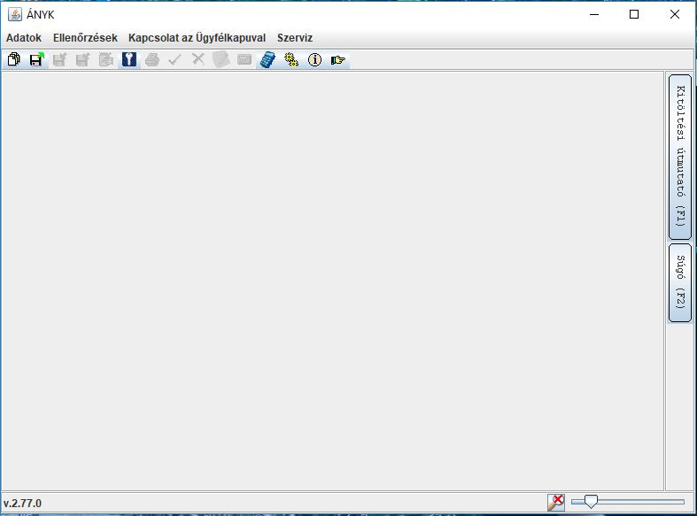

Slide 8
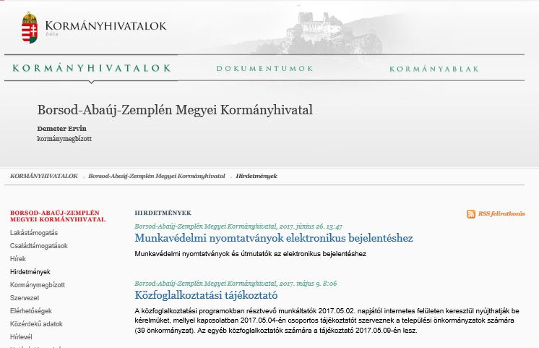

Slide 9
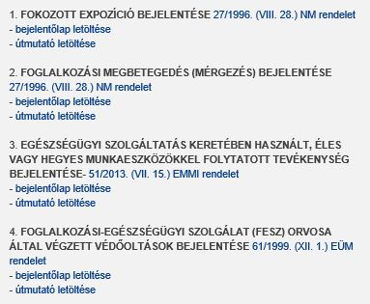

Slide 10
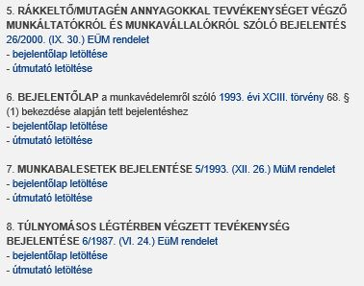

Slide 11
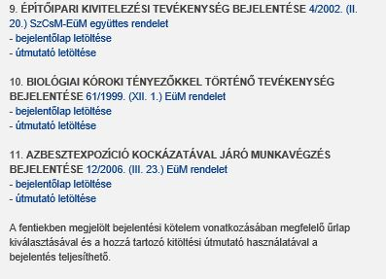

Slide 12
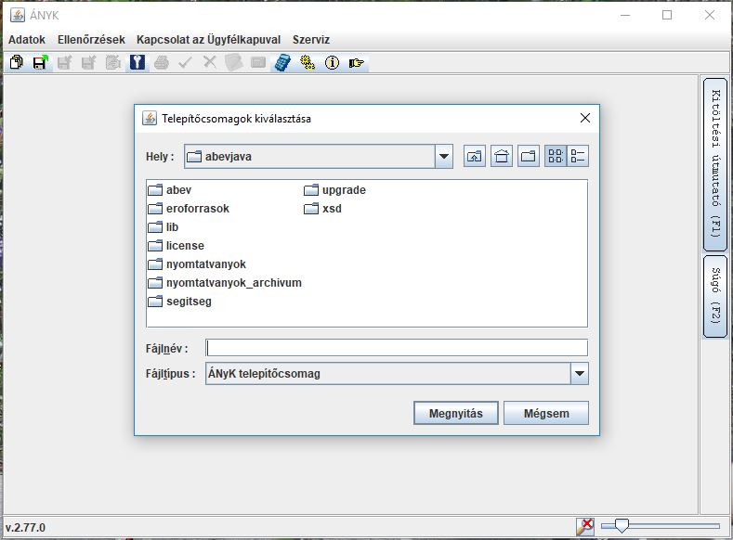

Slide 13
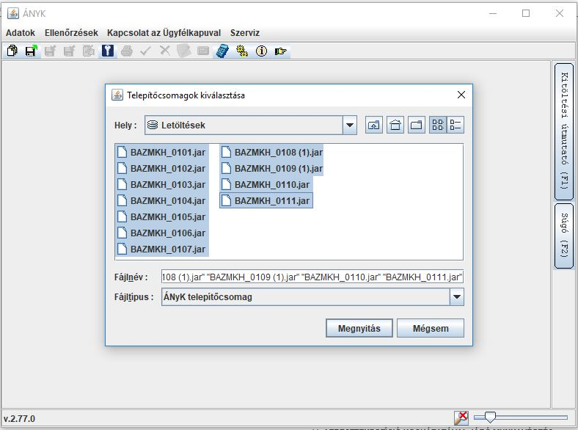

Slide 14
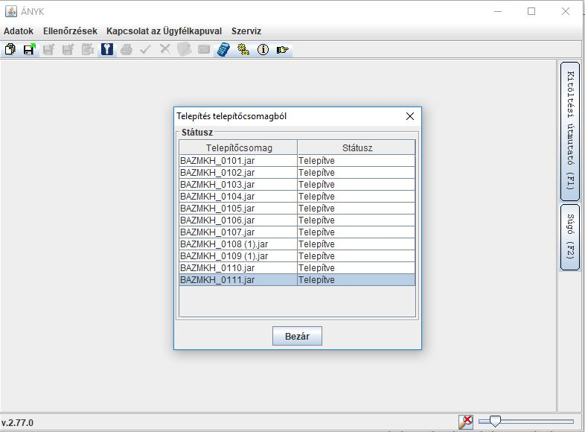

Slide 15
